Slide 1


Financement climatique pour l'assainissement
De Kyoto à Paris : l'évolution de la finance climatique
UPM Umwelt-Projekt-Management GmbH
Juin 2025

Slide 2

QUE SIGNIFIE POUR VOUS LE FINANCEMENT DE L'ACTION CLIMATIQUE ?
Joignez-vous sur menti.com
xxxx
2
Formation des formateurs sur le Nexus Climat-Assainissement – Financement climatique pour l'assainissement
Notes:
Activité:
Utilisez Mentimeter pour créer un nuage de mots : chaque participant partagera des mots-clés qui expriment ce qu'il associe à la finance climat
Le formateur discutera des résultats, dira ce qui est couvert et dissipera les idées fausses, le cas échéant

Slide 3
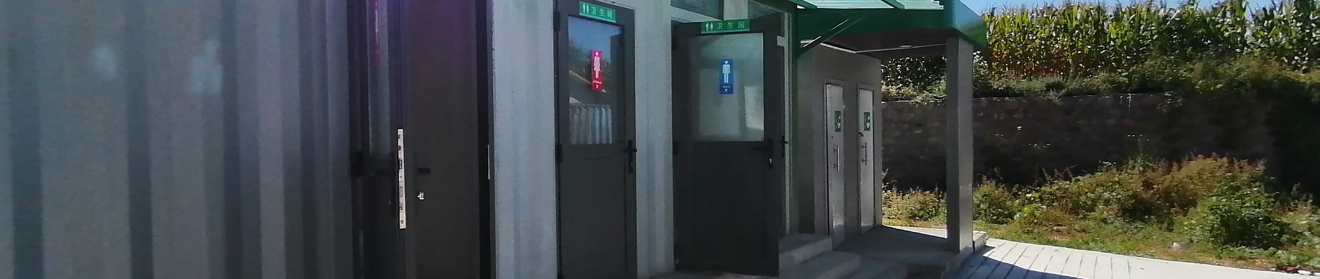
Ordre du jour
Qu'est-ce que le financement climatique ?
Quel est l'impact du financement climatique sur l'assainissement ?
Comment le financement climatique a-t-il évolué à l'échelle mondiale ?
01
02
03
Formation des formateurs sur le Nexus Climat-Assainissement – Financement climatique pour l'assainissement

Slide 4

01
QU'EST-CE QUE LE FINANCEMENT CLIMATIQUE ?

Slide 5
Le financement climatique peut être définie comme l’ensemble des instruments financiers ou actifs qui permettent de soutenir les actions d’atténuation et d’adaptation face au changement climatique.
5
Formation des formateurs sur le Nexus Climat-Assainissement – Financement climatique pour l'assainissement

Slide 6
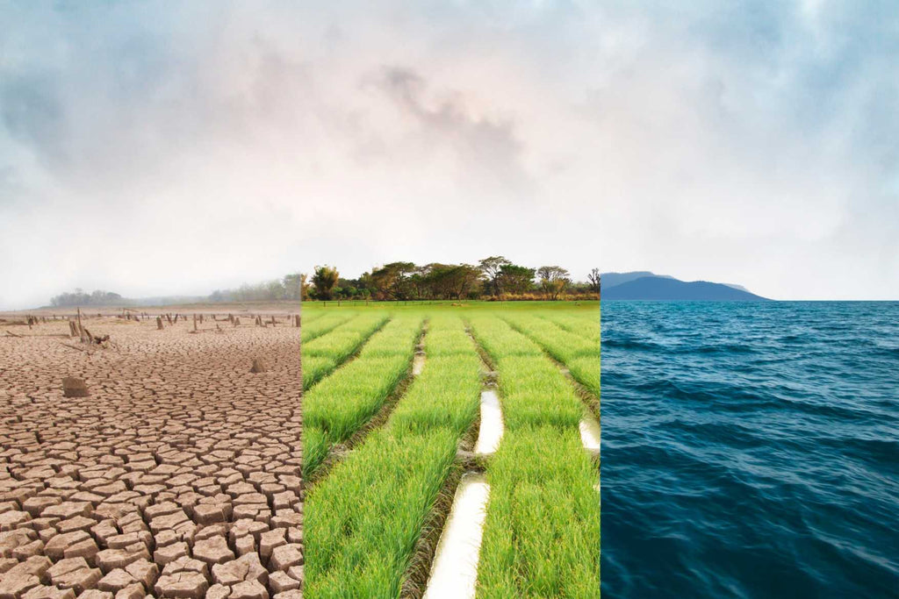
L’eau est l’indicateur clé des impacts du changement climatique
Les sécheresses accélèrent la raréfaction de l’eau et entravent la mise en œuvre de pratiques sûres d’assainissement et d’hygiène.
Les inondations entraînent la contamination de l’eau, favorisant ainsi la propagation de maladies hydriques au sein des communautés.
Cette relation extrêmement délicate entre changement climatique, eau et assainissement souligne la nécessité d’investir dans des services Eau, Assainissement et Hygiène (EAH/WASH) Climate-SMART à l’échelle mondiale.
Selon l’Union africaine, chaque dollar américain investi dans l’eau et l’assainissement résilients au climat génère au moins 7 dollars de bénéfices socio-économiques grâce aux améliorations en matière de santé, de sécurité alimentaire, d’éducation, d’égalité de genre et de réalisation des ODD.
6
Formation des formateurs sur le Nexus Climat-Assainissement – Financement climatique pour l'assainissement
Notes:
Les eaux usées contribuent environ 1,3 % des émissions mondiales de GES

Slide 7

02
QUEL EST L'IMPACT DU FINANCEMENT CLIMATIQUE SUR L'ASSAINISSEMENT ?

Slide 8

Les avantages que le financement climatique peut apporter à l’assainissement
Mise en place et accès à des fonds climatiques dédiés pour financer les efforts d’atténuation et d’adaptation au changement climatique dans le secteur EAH.
Promotion de technologies innovantes d’assainissement.
Des mécanismes de financement climatique innovants peuvent mobiliser des fonds publics et privés.
Image : WaterAid/Dennis Lupenga
8
Formation des formateurs sur le Nexus Climat-Assainissement – Financement climatique pour l'assainissement

Slide 9

Défis actuels liés au financement climatique pour l'assainissement
Les financements climatiques fournis sous forme de prêts classiques est inadaptée aux services d’eau et d’assainissement, car il est difficile d’en récupérer l’intégralité des coûts auprès des usagers.
Historiquement, le financement climatique a privilégié l’atténuation par rapport à l’adaptation, qui est pourtant généralement plus déterminante pour l’assainissement, créant ainsi un déficit considérable dans le financement mondial de l’adaptation. Bien que le financement de l’adaptation ait augmenté ces dernières années, seulement 5 % de la finance climatique mondiale a été consacrée aux efforts d’adaptation.
L’intégration insuffisante des considérations climatiques dans les politiques d’assainissement, et inversement, a conduit à un sous-financement des initiatives d’assainissement par la finance climatique.
9
Formation des formateurs sur le Nexus Climat-Assainissement – Financement climatique pour l'assainissement

Slide 10
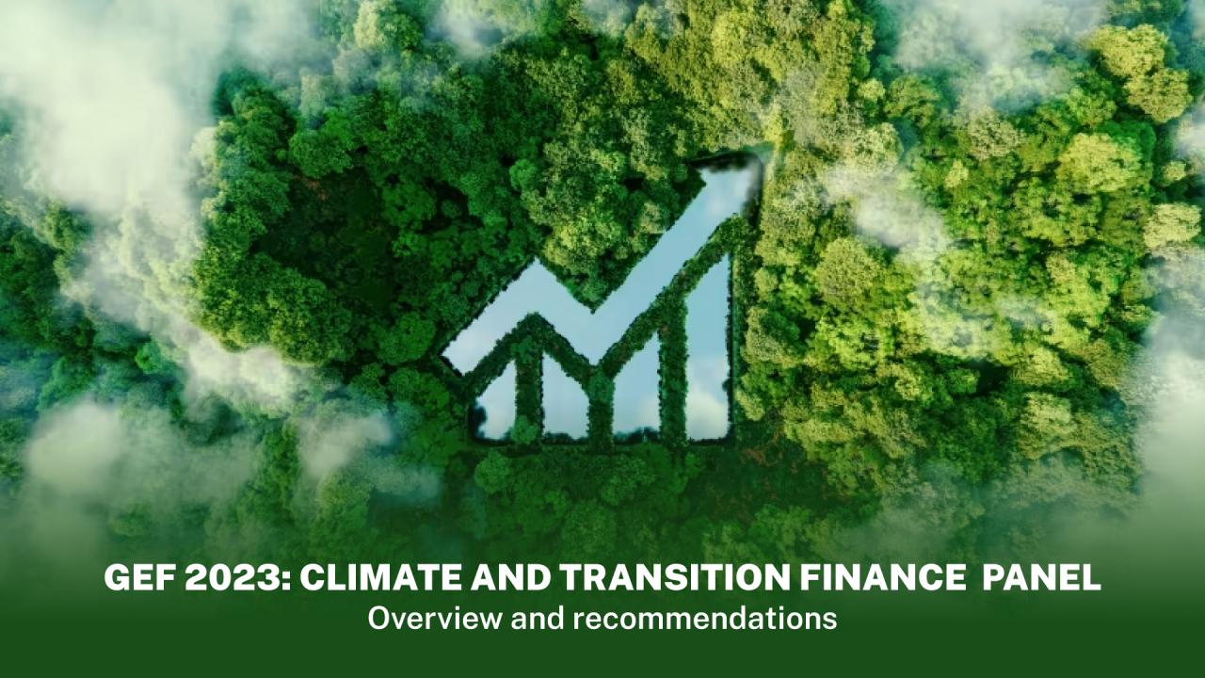
03
COMMENT LE FINANCEMENT CLIMATIQUE A-T-IL ÉVOLUÉ À L'ÉCHELLE MONDIALE ?

Slide 11
Évolution et rôle du financement climatique au fil des années
Le Protocole de Kyoto
1997 - 2020
Financement climatique introduit principalement en tant que mécanisme d'atténuation pour soutenir la réduction des émissions de GES dans les pays industrialisés
L'Accord de Paris
2015 - aujourd'hui
Financement climatique comme cadre global intégrant l’adaptation et levier des efforts d’atténuation et d’adaptation au climat, en particulier dans les pays en développement
Mise en place du Mécanisme de développement propre (MDP) et Mise en œuvre conjointe (MOC)
Création de fonds dédiés au climat, comme le Fonds vert pour le climat (FVC), et accent mis sur le soutien aux pays en développement pour les aider à s’engager sur des trajectoires à faibles émissions et résilientes au climat.
L'article 6 de l'Accord comprend un mécanisme centralisé de certification, le Paris Agreement Crediting Mechanism (Article 6.4), fondé sur la réduction des émissions de GES tout en promouvant le développement durable, qui succède au MDP.
11
Formation des formateurs sur le Nexus Climat-Assainissement – Financement climatique pour l'assainissement

Slide 12

L'article 6 de l'Accord de Paris
et le financement climatique
L'article 6 de l'Accord de Paris permet aux nations de coopérer volontairement les unes avec les autres pour atteindre leurs objectifs de réduction des émissions fixés dans les contributions déterminées au niveau national (CDN).
Le financement climatique est fondamental pour la réalisation des CDN d'un pays
La mise en œuvre des CDN nécessite des investissements importants
Le financement climatique peut combler le fossé entre ce que les pays peuvent financer eux-mêmes et ce qui est nécessaire pour mettre pleinement en œuvre leurs CDN
Le Mécanisme d’attribution de crédits de l’Accord de Paris (PACM), ou article 6.4, peut également être une source de financement climatique pour les pays en développement, une partie des recettes allant au financement de l'adaptation, renforçant ainsi la résilience aux effets du changement climatique.
Pour plus de détails sur l'article 6 de l'Accord de Paris et des informations sur les marchés du carbone pour l'assainissement, veuillez vous référer au module 4 du manuel.
12
Formation des formateurs sur le Nexus Climat-Assainissement – Financement climatique pour l'assainissement

Slide 13
MDP au PACM (Article 6.4)
Mécanisme de développement propre (MDP)
Établi dans le cadre de l'accord international du protocole de Kyoto, dans le but principal de permettre aux pays industrialisés d'atteindre leurs objectifs d'émissions en finançant des projets de réduction des émissions dans les pays en développement.
Le fonctionnement du MDP a pris fin en même temps que l'expiration du Protocole de Kyoto en 2020.
Mécanisme d’attribution de crédits de l’Accord de Paris (PACM)
Établi en vertu de l'article 6 de l'Accord de Paris, avec pour objectif principal de permettre une coopération internationale pour lutter contre le changement climatique, atteindre les CDN et débloquer un soutien financier pour les pays en développement.
Contrairement au MDP, le PACM exige une plus grande implication des pays hôtes, car les activités d'atténuation et d'adaptation au changement climatique doivent être approuvées par les pays hôtes, et être alignées sur les CDN des pays hôtes.
13
Formation des formateurs sur le Nexus Climat-Assainissement – Financement climatique pour l'assainissement

Slide 14
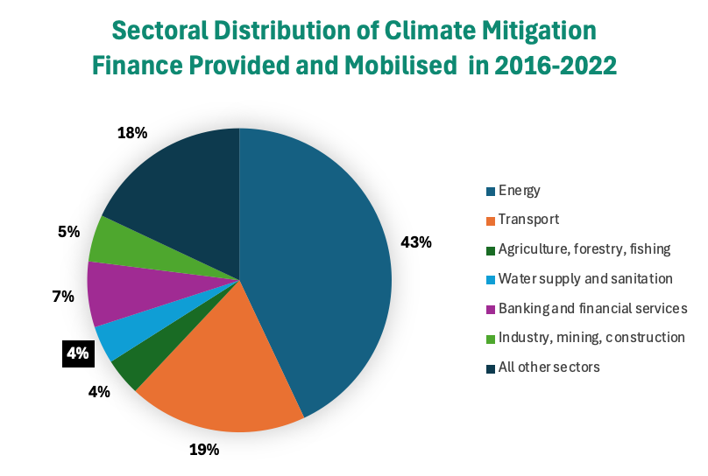
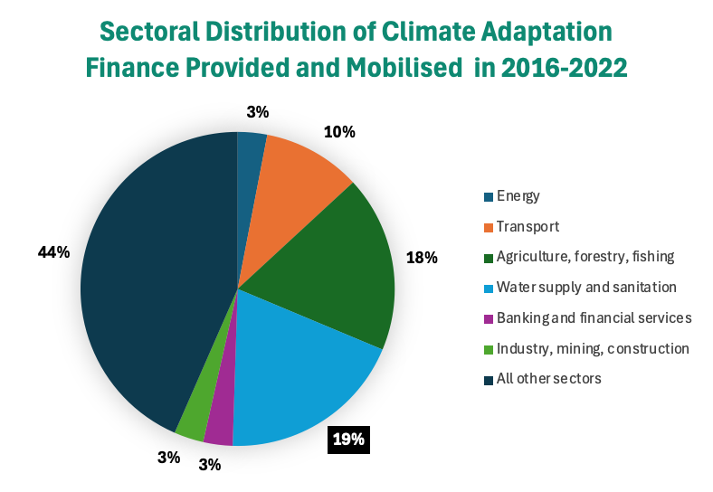
Part de la finance climatique mondiale consacrée à l’assainissement
Seulement 0,3 % du financement climatique mondial est consacré à l'approvisionnement en eau et à l'assainissement.
La majorité des financements mondiaux d'atténuation se concentrent sur des activités dans les secteurs de l'énergie et des transports, avec seulement 4 % dédié au secteur de l'eau et de l'assainissement.
Bien que la majeure partie de la finance climatique mondiale destinée à l’assainissement soit allouée à des activités axées sur l’adaptation, le secteur de l’énergie continue de recevoir la majorité du financement climatique pour l’adaptation.
14
Formation des formateurs sur le Nexus Climat-Assainissement – Financement climatique pour l'assainissement

Slide 15

Le financement climatique est lié aux politiques et stratégies climatiques nationales, notamment aux CDN. Le secteur de l'assainissement doit être inclus dans ces documents pour bénéficier de financements climatique. Des actions sont nécessaires de la part des gouvernements et autres parties prenantes du pays.
15
Formation des formateurs sur le Nexus Climat-Assainissement – Financement climatique pour l'assainissement

Slide 16

Q&R

Slide 17




19e étage Jeongdong Bldg. 21-15,
Jeongdong-gil, Jung-gu, Séoul,
République de Corée 04518
www.gggi.org
@gggi_hq
@GGGIHQ
@GGGIHQ
@gggi_hq
@GGGIMedia

